Slide 1
10.12机器级编程
李浩雨 施朱鸣

Slide 2
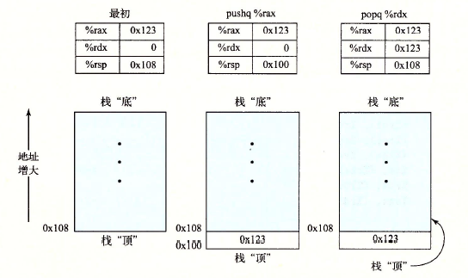
栈操作指令
栈从高地址向低地址增长
%rsp是实指，指向实际在栈顶的内容的地址，而不是下一个空位

Slide 3
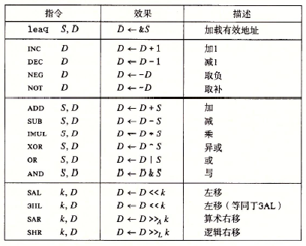
算术和逻辑操作：熟悉这些指令
leaq的目的操作数是寄存器
注意加减法的顺序：谁减谁？结果放在哪里？
移位操作的移位量是立即数或者放在单字节寄存器%cl里面，移位量先mod log(数据长度)

Slide 4
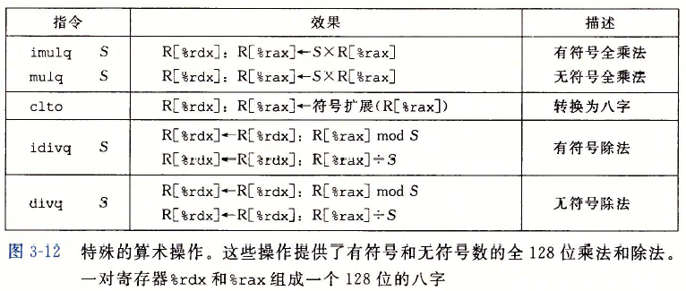
算术和逻辑操作：熟悉这些指令
乘法用两个movq指令储存乘积

Slide 5
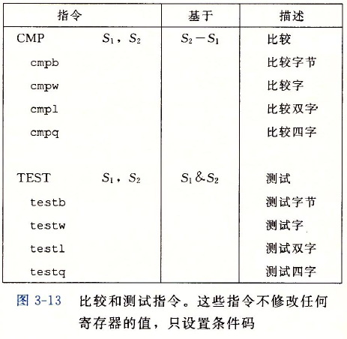
如何控制？条件码
CF：发生进位（无符号溢出）
ZF：得到零
SF：得到负数
OF：补码溢出
cmp 注意比较顺序
常用：testq %rax %rax确定正负或者为零
testq 0x1f %rax 检查%rax的低5个bit

Slide 6
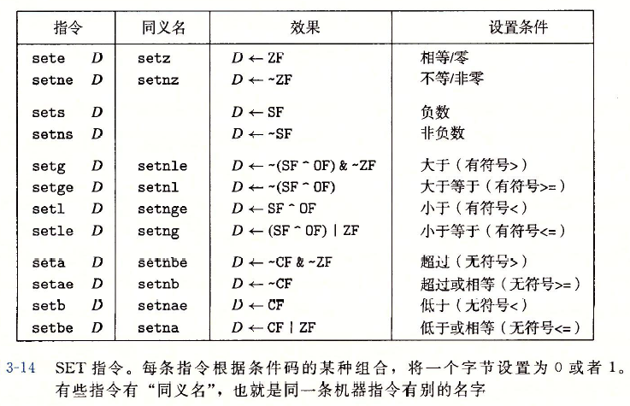
SET指令

Slide 7
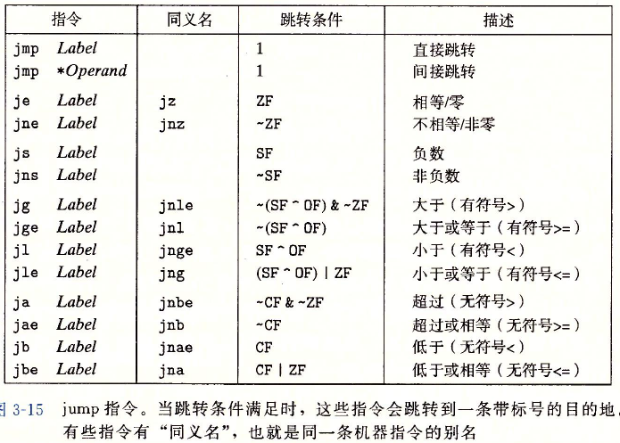
跳转和条件跳转
直接跳转：跳到一个标号jmp .L1
间接跳转：跳到寄存器或内存中读到的地址 jmp *%rax 到寄存器%rax中的地址，jmp *(%rax)到%rax存的地址对应的内存位置找到一个数，作为跳转目标的地址
PC相对寻址：目标指令-下一条指令
绝对寻址：4bytes地址

Slide 8
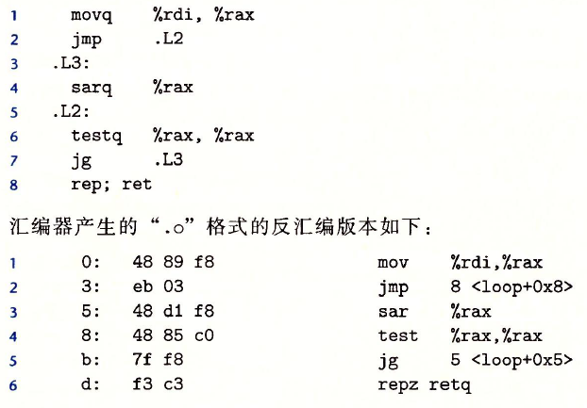
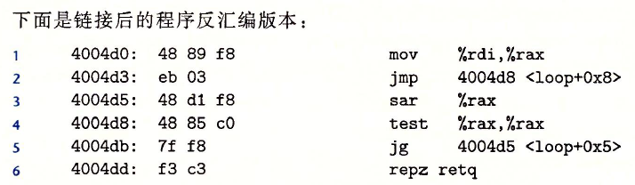
PC寻址：目标地址-下一指令地址

Slide 9
条件分支长什么样子？

Slide 10
条件分支的替代：条件传送
v = x ? y : z
不允许有副作用。不允许在运算y和z时修改了条件

Slide 11
do-while循环： 字面意思

Slide 12
while循环-O1 jump to middle

Slide 13
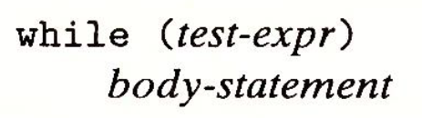
while循环-O2 检查，结束或do-while

Slide 14
for循环：转两种while循环

Slide 15
switch跳转表不是不停if else

Slide 16
运行时栈的结构
call指令的直接调用，注意机器码PC寻址还是绝对寻址
call <multstore>
间接调用call *(%rax)

Slide 17
栈与函数调用
能力要求：快速阅读并理解汇编代码，综合性强，需要足够熟练。据往年看，期中考试中难度仅次于流水线。
题型：选择题；非选择题（C代码，汇编代码的对照填空，补全栈中数据）
概念明确：寄存器组是唯一被所有过程共享的资源
什么时候用到栈？
寄存器不够
对局部变量取址
要求局部变量能够用指针访问

Slide 18
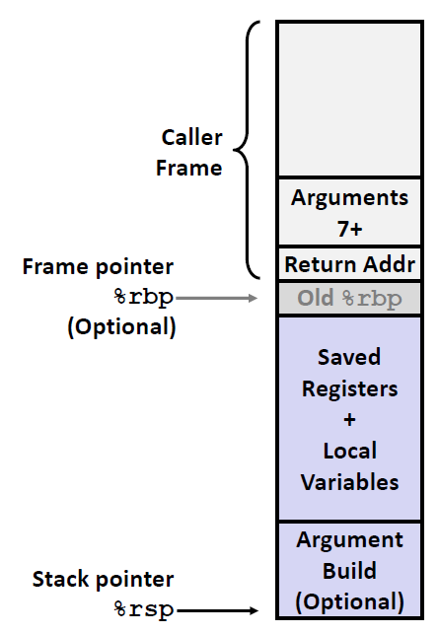
栈与函数调用
call指令
参数压栈（参数大于6个时，按照地址由低到高的顺序存储在栈中，栈上数据8字节对齐）
返回地址入栈（注意是下一条指令的地址，不是当前指令的地址）
……其他操作
栈上局部存储（64位为例）
寄存器传参 %rdi %rsi %rdx %rcx %r8 %r9
返回值%rax
被调用者保存寄存器：%rbx %rbp %r12-%r15；调用者保存寄存器：除了%rsp的其他

Slide 19
栈与函数调用
一种不严格的理解方式（在学完Cache和链接之后会严格化）
一个程序的执行需要有指令和数据两部分
计算机内存中有一部分空间存放指令(第七章会学)，也有专门的部分存放数据(例如堆栈，但并不全在堆栈中)
PC指向可执行的代码段。处理器从PC的位置读到指令，然后执行指令（如把内存中的数据读入寄存器，寄存器中数据写入内容，寄存器之间做操作等）。
指令执行过程中可能设置条件码，这些条件码可能影响PC指向的位置（指令的执行顺序不止依赖于代码，还可能依赖于所给的数据）
需要使用很大栈空间的程序代码未必会很长（很短的代码如果有特别多次函数调用，那么栈就会很长），需要很多数据的程序代码也未必很长（因为这些数据不存放在代码段）
不要把PC，条件码寄存器，通用目的寄存器搞混；也不要把代码和数据弄混
栈
影响
PC
条
件
码
控制
通
指令
用
目
的
寄
堆
存
器
数据
Notes:
感觉这个话题讲一讲书上的例子会直观一点

Slide 20
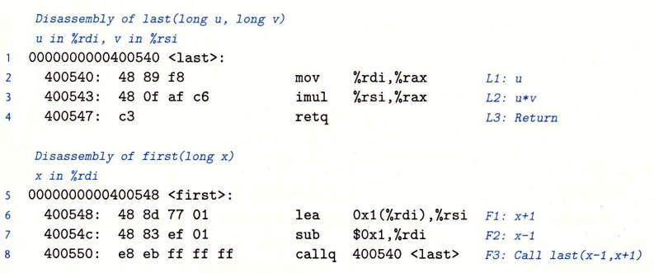
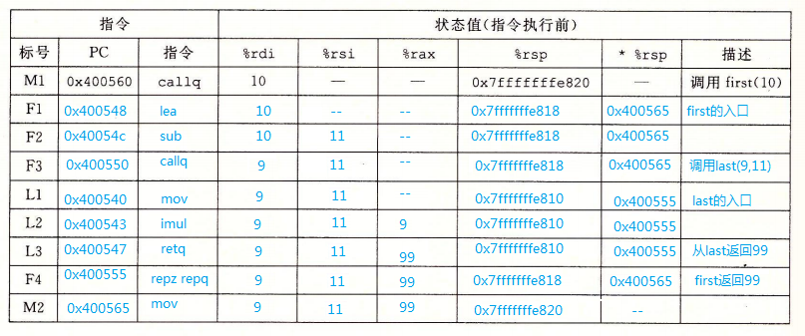
练习
*图片和动画来自往年孙雨奇同学的回课ppt
Notes:
感觉这个话题讲一讲书上的例子会直观一点

